Slide 1
INVALSI
Rapporto INVALSI 2021
Roma, 14 luglio 2021

Slide 2
ARGOMENTI PRINCIPALI
La rilevazione INVALSI 2021
I risultati del 2021 rispetto agli anni precedenti
Le differenze all’interno del sistema scolastico nazionale
La dispersione scolastica implicita

Slide 3
Le prove INVALSI 2021
della scuola primaria
Gradi 2 e 5

Slide 4
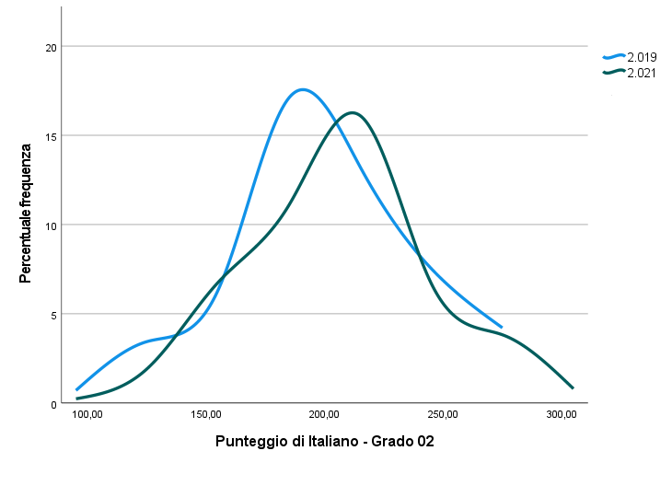
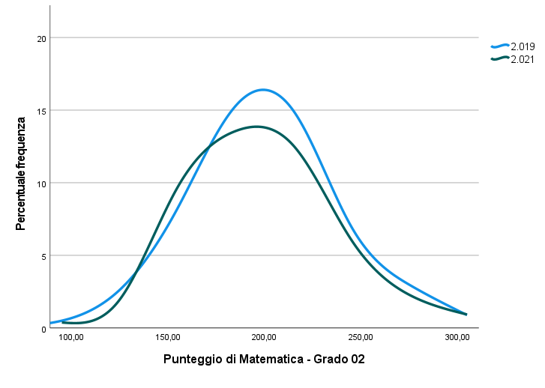
Risultati stabili rispetto al 2019, ma molto più complessi
Grado 2

Slide 5
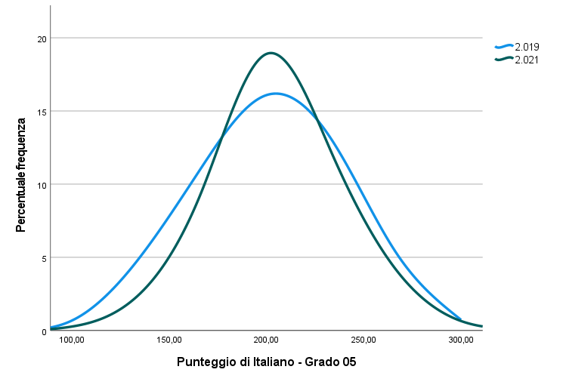
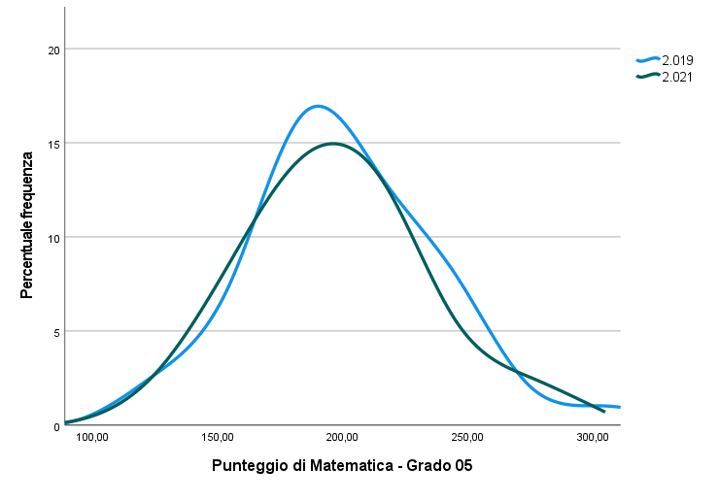
Gli esiti di Italiano tendono a convergere verso la media, mentre quelli di Matematica arretrano leggermente lungo tutta la distribuzione
Grado 5

Slide 6
La distribuzione nei livelli di risultato
Grado 5
Inglese - reading
Inglese - listening

Slide 7
Le prove INVALSI 2021 della terza secondaria di primo grado
Grado 8

Slide 8
LA PARTECIPAZIONE
Grado 8
CAMPIONE: 97,2%
POPOLAZIONE: 93,4%
La modalità online (CBT) ha consentito massima flessibilità e ha permesso di adattare il protocollo di somministrazione alle esigenze delle scuole.

Slide 9
In sintesi
ITALIANO
MATEMATICA
INGLSESE
READING
INGLESE
LISTENING
MEDIA 2021: 196 punti
RISPETTO 2018: - 4 punti
MEDIA 2021: 193 punti
RISPETTO 2018: - 7 punti
MEDIA 2021: 203 punti
RISPETTO 2018: non sign.
MEDIA 2021: 201 punti
RISPETTO 2018: non sign.
Grado 8

Slide 10
DENTRO I RISULTATI
Grado 8

Slide 11
I risultati di ITALIANO nel 2021 (grado 8)
Calo generalizzato in tutto il Paese
Solo la Prov. Aut. di Trento rimane sopra alla media del 2018
La quota degli studenti che non raggiunge il livello minimo passa da 34% del 2018 (e 2019) al 39% del 2021
La quota di studenti sotto il livello minimo cresce di più tra gli studenti socialmente svantaggiati

Slide 12
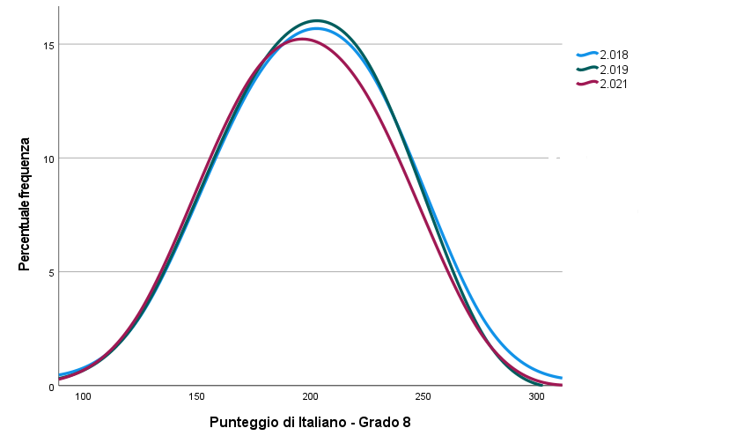
- 4 punti
PEGGIORAMENTO MEDIO IN ITALIANO (grado 8)
rispetto al 2018

Slide 13
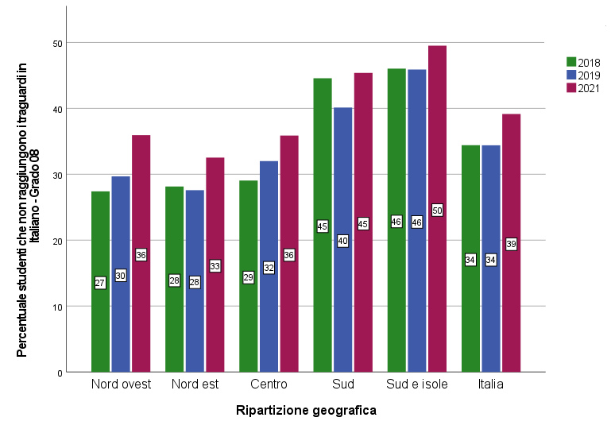
In Italia il 39% degli studenti del grado 8 non raggiunge il livello di accettabilità in ITALIANO (liv. 3).
Nel 2018 e nel 2019 erano il 34%.

Slide 14
ANCHE LE DIFFERENZE SONO DIVERSE
Italiano grado 8
L’incremento delle quote di studenti in difficoltà si concentra soprattutto tra gli studenti che provengono da famiglie svantaggiate.

Slide 15
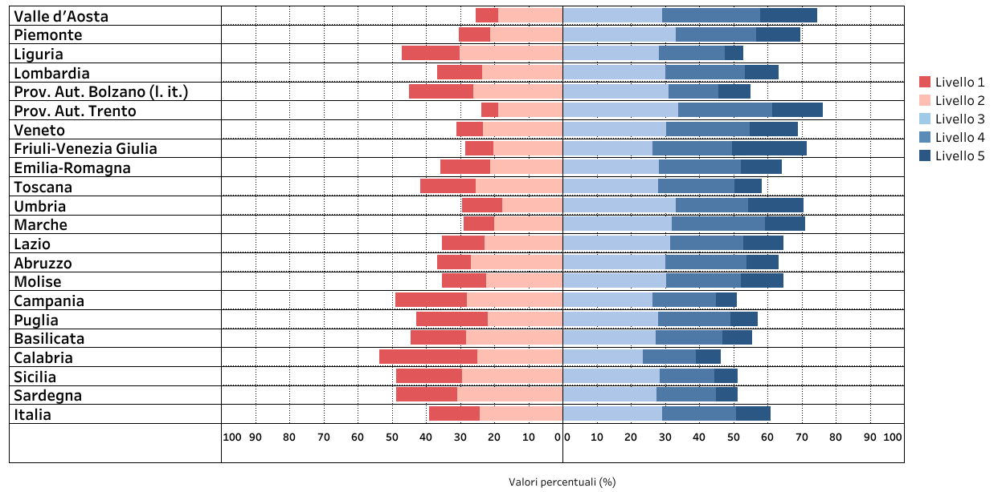
ITALIANO
Grado 8
I risultati di ITALIANO per livelli di competenza
Grado 8
Permangono differenze territoriali molto rilevanti, ancora più forti dopo la pandemia
Le regioni si dividono in tre gruppi:
sopra la media nazionale 2018: Prov. Aut. di Trento
in linea con la media nazionale 2018: Valle d’Aosta, Piemonte, Lombardia, Veneto, Friuli-Venezia G., Emilia-Romagna, Umbria, Marche, Lazio, Abruzzo, Molise, Puglia, Basilicata
sotto la media nazionale 2018: Liguria, Provincia Aut. di Bolzano (l. it.), Toscana, Campania, Calabria, Sicilia, Sardegna

Slide 16
I risultati di MATEMATICA nel 2021 (grado 8)
Calo generalizzato in tutto il Paese
Solo la Prov. Aut. di Trento e il Friuli-Venezia Giulia rimangono sopra alla media del 2018
La quota degli studenti che non raggiunge il livello minimo passa dal 40% del 2018 (39% del 2019) al 44% del 2021
La quota di studenti sotto il livello minimo cresce molto di più tra gli studenti socialmente svantaggiati

Slide 17
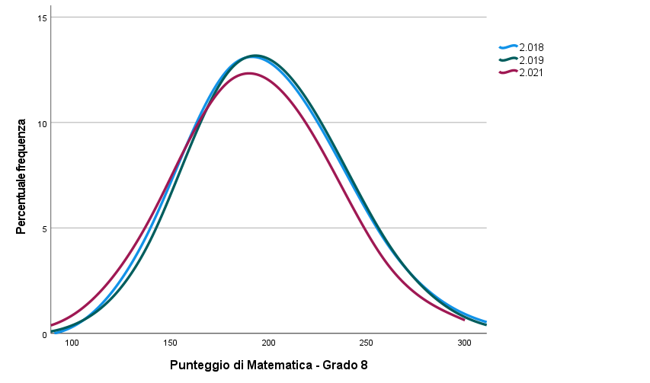
- 7 punti
PEGGIORAMENTO MEDIO IN MATEMATICA
rispetto al 2018

Slide 18
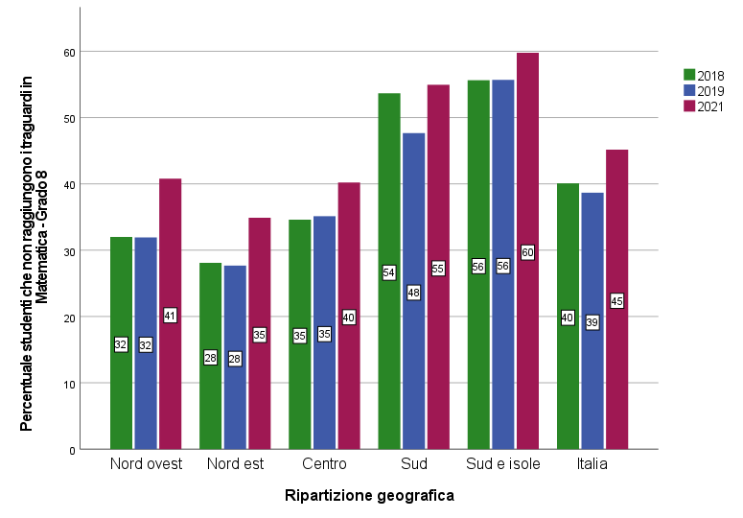
In Italia il 45% degli studenti del grado 8 non raggiunge il livello di accettabilità in MATEMATICA (liv. 3).
Nel 2018 erano il 40% e nel 2019 erano il 39%.

Slide 19
ANCHE LE DIFFERENZE SONO DIVERSE
Matematica grado 8
L’incremento delle quote di studenti in difficoltà è maggiore tra coloro che provengono da famiglie svantaggiate. Nel 2021 si perdono i miglioramenti registrati nel 2019 per gli allievi con ESCS più basso.

Slide 20
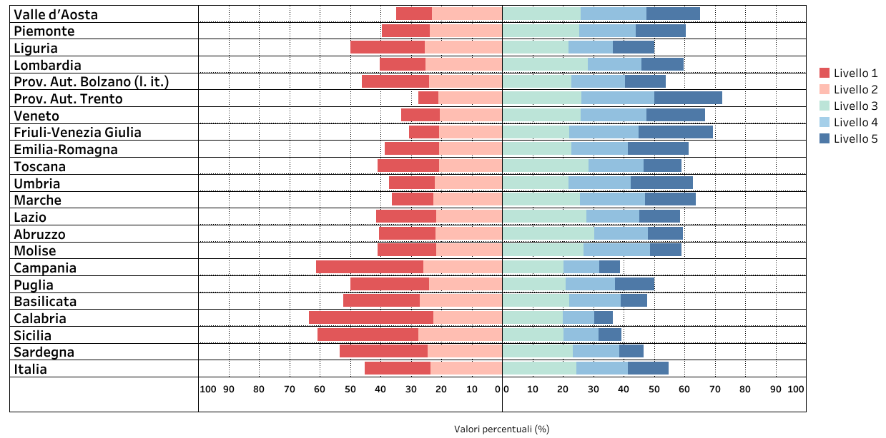
MATEMATICA
Grado 8
I risultati di MATEMATICA per livelli di competenza
Grado 8
Permangono differenze territoriali molto rilevanti, ancora più forti dopo la pandemia
Le regioni si dividono in tre gruppi:
sopra la media nazionale 2018: Prov. Aut. di Trento, Friuli-Venezia Giulia
in linea con la media nazionale 2018: Valle d’Aosta, Piemonte, Liguria, Lombardia, Provincia Aut. di Bolzano (l. it.), Veneto, Emilia-Romagna, Umbria, Marche, Lazio, Abruzzo, Molise
sotto la media nazionale 2018: Toscana, Campania, Puglia, Basilicata, Calabria, Sicilia, Sardegna

Slide 21
76%
Studenti che raggiungono il livello A2 - reading
(74% nel 2018, 78% nel 2019)
59%
Studenti che raggiungono il livello A2 - listening
(56% nel 2018, 60% nel 2019)
INGLESE – grado 8

Slide 22
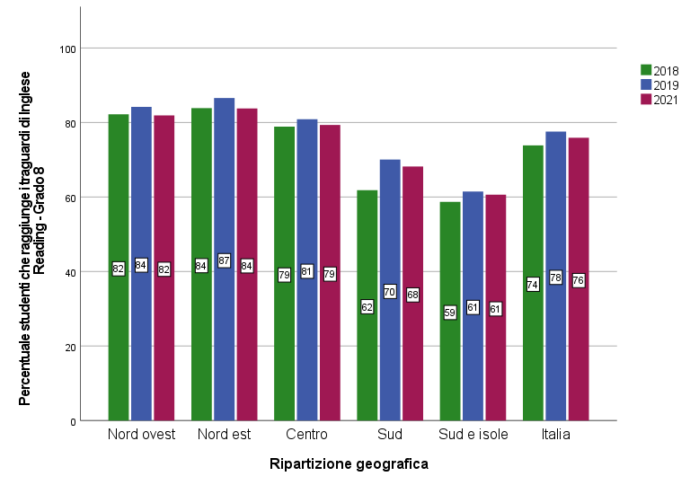
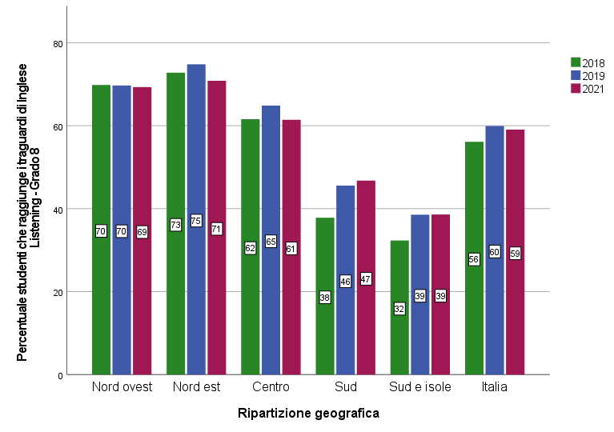
Risultati stabili, ma con grandi differenze interne
Reading – grado 8
Listening – grado 8
La quota di studenti che raggiunge il target delle Indicazioni nazionali è molto diversa tra una zona e un’altra.
A livello nazionale il 24% degli studenti non raggiunge il traguardo previsto (in V primaria l’8% degli allievi non raggiunge il traguardo)
La quota di studenti che raggiunge il target delle Indicazioni nazionali è molto diversa all’interno del Paese.
A livello nazionale il 41% degli studenti non raggiunge il traguardo previsto (in V primaria il 17% degli allievi non raggiunge il traguardo)

Slide 23
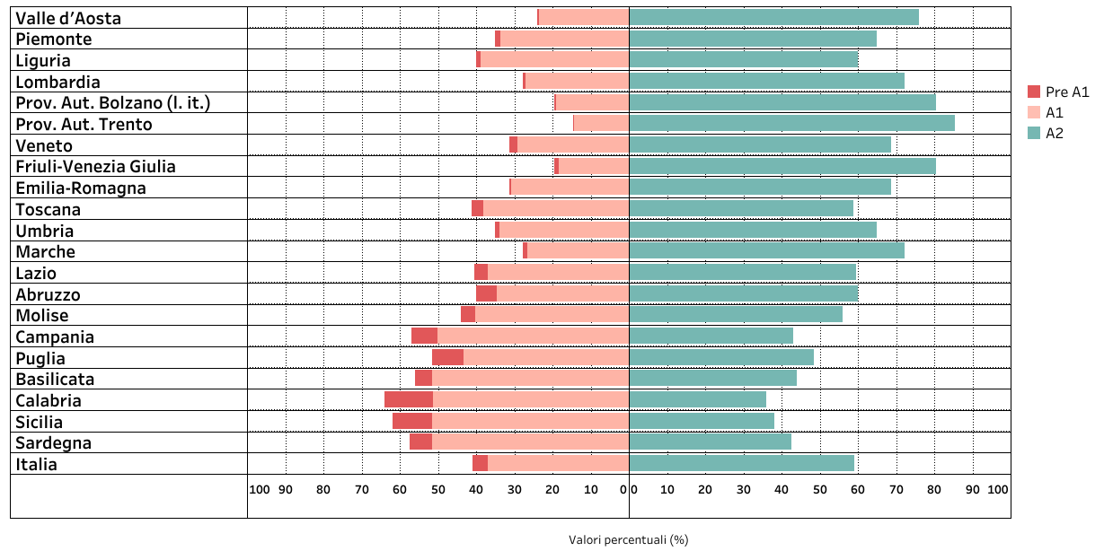
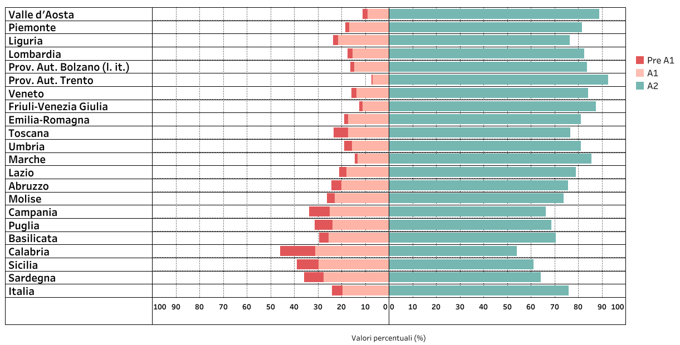
Risultati stabili, ma con grandi differenze interne
I risultati di INGLESE-LISTENING per livelli di competenza
Grado 8
I risultati di INGLESE-READING per livelli di competenza
Grado 8

Slide 24
Le prove INVALSI 2021 dell’ultimo anno della scuola secondaria di secondo grado
Grado 13

Slide 25
LA PARTECIPAZIONE
Grado 13
CAMPIONE: 93,7%
POPOLAZIONE: 81,9%
La modalità online (CBT) ha consentito massima flessibilità e ha permesso di adattare il protocollo di somministrazione alle esigenze delle scuole.

Slide 26
In sintesi
ITALIANO
MATEMATICA
INGLESE
READING
INGLESE
LISTENING
MEDIA 2021: 190 punti
RISPETTO 2019: - 10 punti
MEDIA 2021: 191 punti
RISPETTO 2019: - 9 punti
MEDIA 2021: 198 punti
RISPETTO 2019: non sign.
MEDIA 2021: 202 punti
RISPETTO 2019: non sign.
Grado 13

Slide 27
DENTRO I RISULTATI
Grado 13

Slide 28
I risultati di ITALIANO del grado 13 nel 2021
Calo generalizzato in tutto il Paese
Solo la Prov. Aut. di Trento rimane sopra alla media del 2019
La quota degli studenti che non raggiunge il livello minimo passa dal 35% del 2019 al 44% del 2021
La quota di studenti sotto il livello minimo cresce molto di più tra gli studenti socialmente svantaggiati

Slide 29
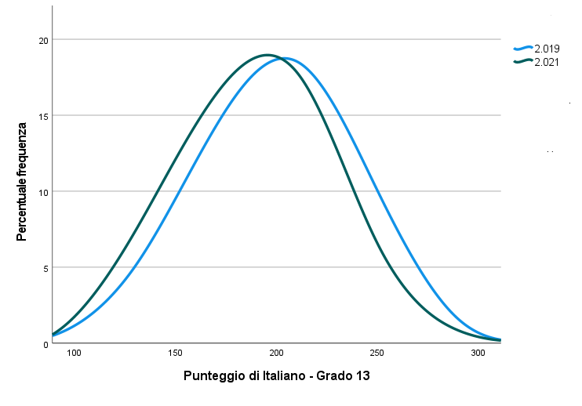
- 10 punti
PEGGIORAMENTO MEDIO IN ITALIANO (grado 13)

Slide 30
Calo dei risultati generalizzato in tutte le macro-aree del Paese
Learning loss particolarmente accentuato nella macro-area Sud, determinato principalmente dai risultati della Campania, della Puglia e dell’Abruzzo
Calo dei risultati diffuso su tutti i livelli di competenza
ITALIANO – grado 13

Slide 31
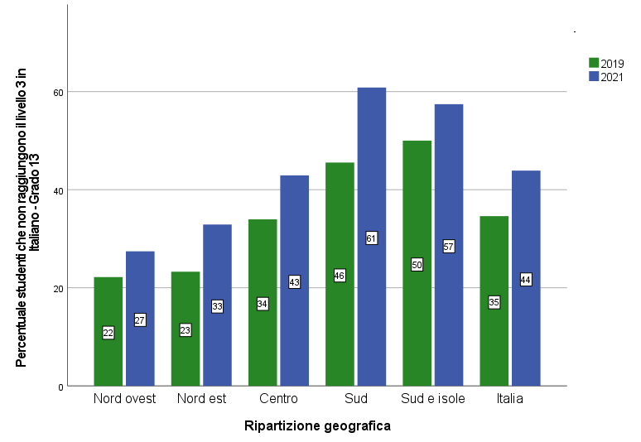
In Italia il 44% degli studenti del grado 13 non raggiunge il livello di accettabilità in ITALIANO (liv. 3).
Nel 2019 erano il 35%.

Slide 32
ANCHE LE DIFFERENZE SONO DIVERSE
Italiano grado 13
L’incremento delle quote di studenti in difficoltà è molto maggiore tra coloro che provengono da famiglie svantaggiate.

Slide 33
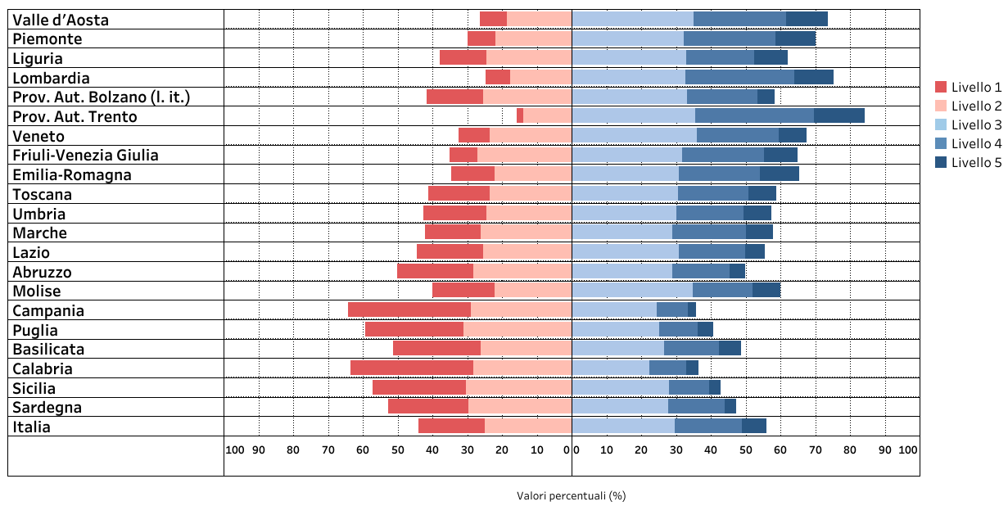
ITALIANO
Grado 13
Permangono differenze territoriali molto rilevanti, più forti dopo la pandemia
Le regioni si dividono in tre gruppi:
sopra la media nazionale 2019: Prov. Aut. di Trento
in linea con la media nazionale 2019: Valle d’Aosta, Piemonte, Liguria, Lombardia, Prov. Aut. di Bolzano (l. it.), Veneto, Friuli-Venezia G., Emilia-Romagna, Toscana, Umbria, Marche, Molise
sotto la media nazionale 2019: Lazio, Abruzzo, Campania, Puglia, Basilicata, Calabria, Sicilia, Sardegna
I risultati di ITALIANO per livelli di competenza
Grado 13

Slide 34
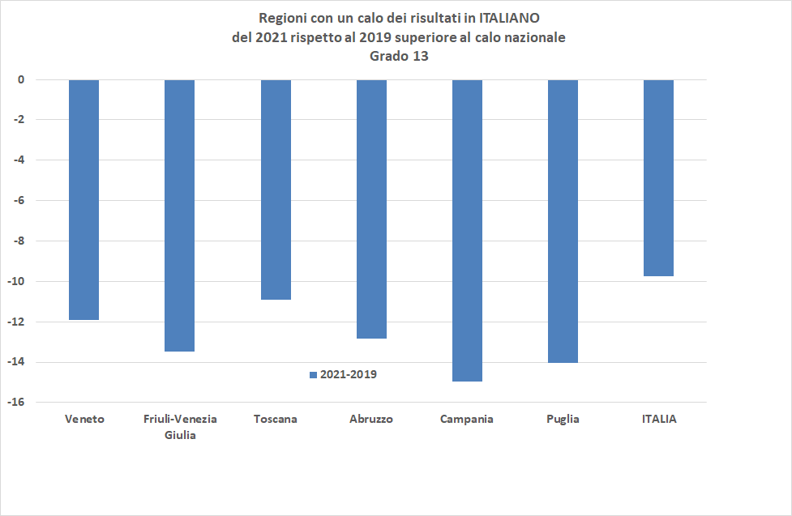
Dove si registrano le perdite maggiori?
Italiano - grado 13
In 6 regioni il calo dei risultati è particolarmente rilevante
Learning loss più alto si registra in Campania e in Puglia
In Veneto e in Friuli-Venezia Giulia i risultati medi rispetto alla media nazionale 2021 rimangono comunque più alti, in Campania e in Puglia gli esiti medi sono significativamente più bassi rispetto alla media nazionale 2021

Slide 35
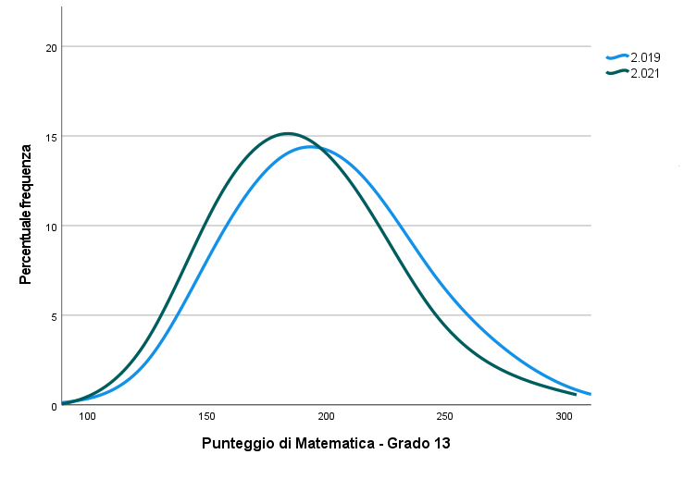
- 9 punti
PEGGIORAMENTO MEDIO IN MATEMATICA (grado 13)

Slide 36
Calo dei risultati generalizzato in tutte le macro-aree del Paese
Learning loss particolarmente accentuato nel Nord Est e nel Sud
Oltre la metà degli studenti non raggiunge il livello di accettabilità in Matematica
MATEMATICA – grado 13

Slide 37
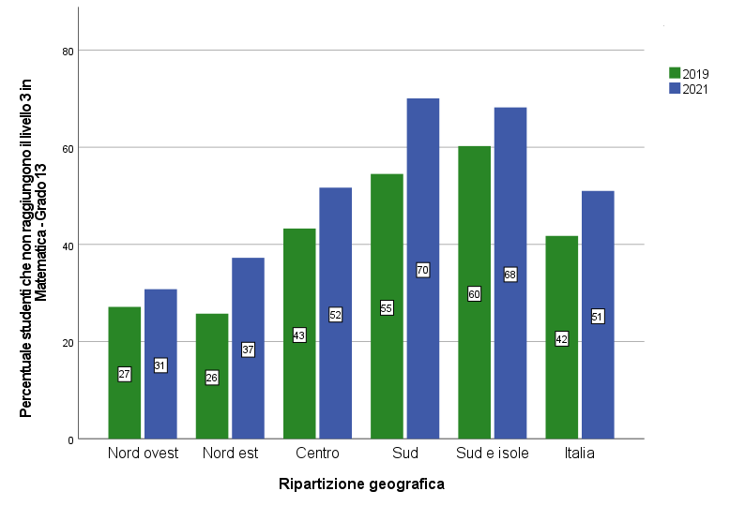
In Italia il 51% degli studenti del grado 13 non raggiunge il livello di accettabilità in MATEMATICA (liv. 3).
Nel 2019 erano il 42%.

Slide 38
ANCHE LE DIFFERENZE SONO DIVERSE
Matematica grado 13
L’incremento delle quote di studenti in difficoltà è molto maggiore tra coloro che provengono da famiglie svantaggiate.

Slide 39
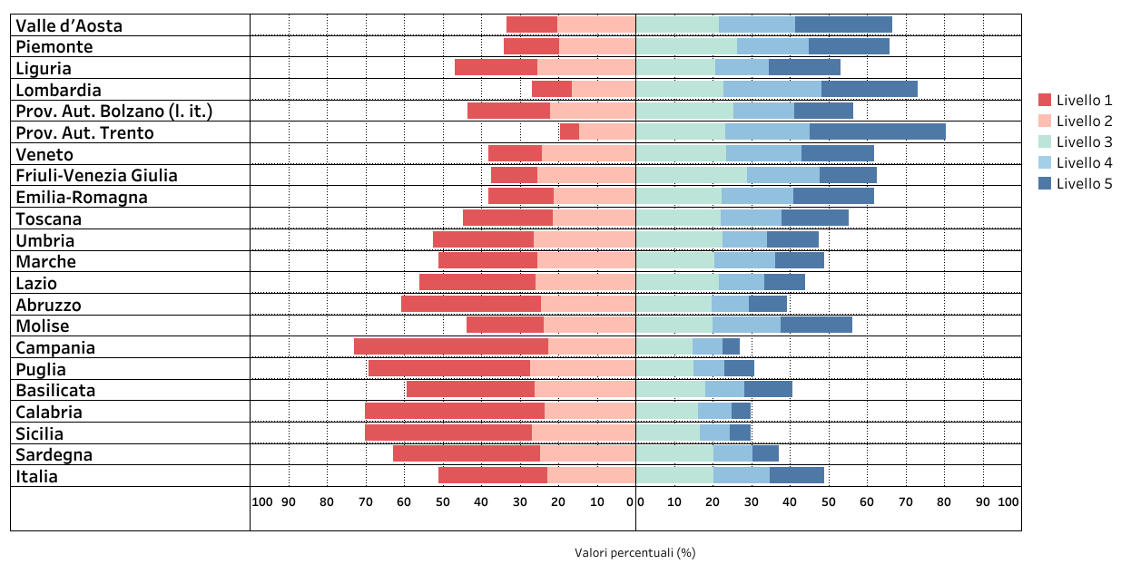
MATEMATICA
Grado 13
Si acuiscono considerevolmente le differenze territoriali. La distanza tra il punteggio più alto e quello più basso è la maggiore che si rileva nelle prove INVALSI. Tale distanza è di circa 49 punti, pari a oltre tre anni scolastici equivalenti.
Le regioni si dividono in tre gruppi:
sopra la media nazionale 2019: Prov. Aut. di Trento
in linea con la media nazionale 2019: Valle d’Aosta, Piemonte, Liguria, Lombardia, Prov. Aut. di Bolzano (l. it.), Veneto, Friuli-Venezia G., Emilia-Romagna, Toscana, Umbria, Marche, Molise
sotto la media nazionale 2019: Lazio, Abruzzo, Campania, Puglia, Basilicata, Calabria, Sicilia, Sardegna
I risultati di MATEMATICA per livelli di competenza
Grado 13

Slide 40
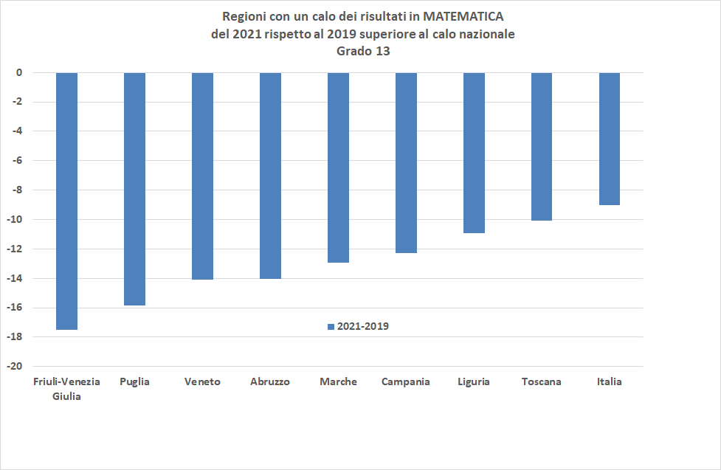
Dove si registrano le perdite maggiori?
Matematica - grado 13
In 7 regioni il calo dei risultati è particolarmente rilevante
Learning loss più alto si registra in Friuli-Venezia Giulia e in Puglia
In Friuli-Venezia Giulia e in Veneto, i risultati medi rispetto alla media nazionale 2021 rimangono comunque più alti di circa un anno scolastico, in Puglia e Campania gli esiti medi sono più bassi, rispettivamente, di poco più di un anno e di circa due anni della media nazionale 2021.

Slide 41
49%
Studenti che raggiungono il livello B2 - reading
(52% nel 2019)
37%
Studenti che raggiungono il livello B2 - listening
(35% nel 2019)
INGLESE – grado 13

Slide 42
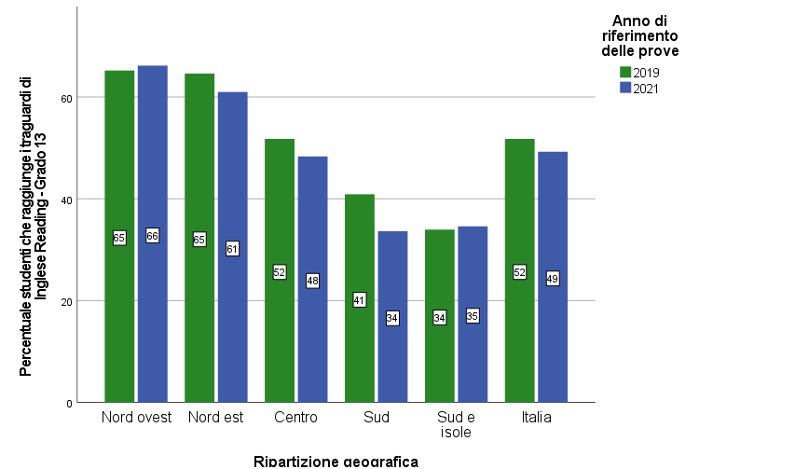
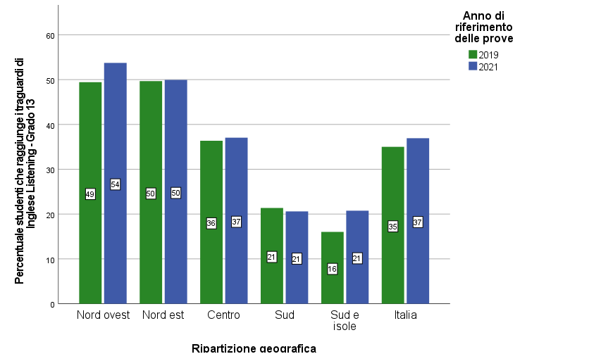
Risultati stabili, ma non soddisfacenti e con grandi differenze interne
Reading – grado 13
Listening – grado 13
La quota di studenti che raggiunge il target delle Indicazioni nazionali/Linee guida è piuttosto bassa molto diversa tra una zona e un’altra.
A livello nazionale il 51% degli studenti non raggiunge il traguardo previsto (il 24% al grado 8 e l’8% al grado 5)
La quota di studenti che raggiunge il target delle Indicazioni nazionali/Linee guida è particolarmente bassa e molto diversa all’interno del Paese.
A livello nazionale il 63% degli studenti non raggiunge il traguardo previsto (il 41% al grado 8 e il 17% al grado 5 )

Slide 43
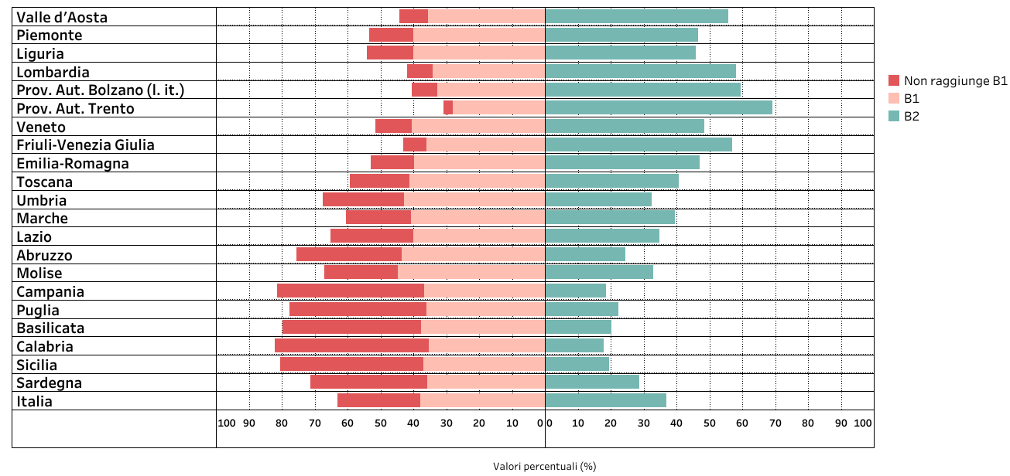
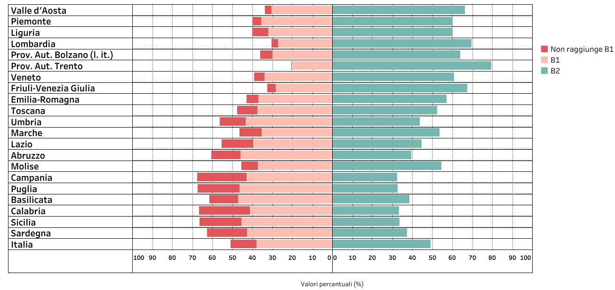
Risultati stabili, ma non soddisfacenti e con grandi differenze interne
I risultati di INGLESE-LISTENING per livelli di competenza
Grado 13
I risultati di INGLESE-READING per livelli di competenza
Grado 13

Slide 44
Le diseguaglianze che non emergono senza dati per tutti

Slide 45
9,5%
DEGLI STUDENTI TERMINA LA SCUOLA SECONDARIA DI SECONDO GRADO CON COMPETENZE DI BASE FORTEMENTE INADEGUATE (DISPERSIONE IMPLICITA)
(7,0% nel 2019)
23%
LIVELLO STIMATO dei giovani nella fascia 18-24 anni in forte difficoltà (ELET + IMPLICITA) NEL 2021
(22,1% nel 2019)

Slide 46
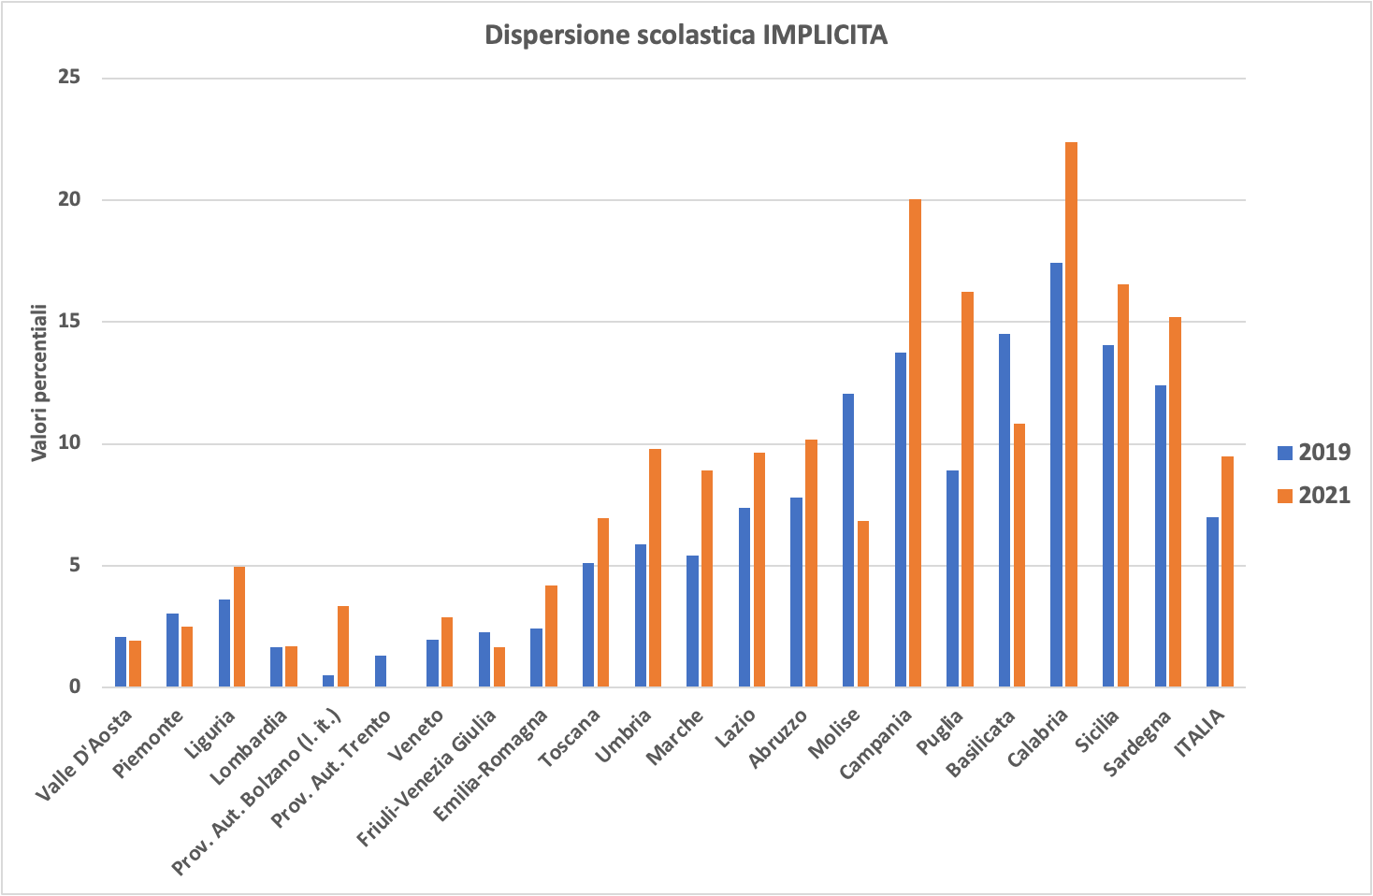
La dispersione scolastica implicita
A livello nazionale la dispersione scolastica implicita cresce di 2,5 punti percentuali
Crescono ancora le differenze territoriali della percentuale di dispersione implicita:
Nord: 2,6%
Centro: 8,8%
Mezzogiorno: 14,8%
In poche regioni italiane il fenomeno si sta riducendo (Valle d’Aosta, Piemonte, Prov. Aut. di Trento, Friuli-Venezia Giulia, Molise e Basilicata)

Slide 47
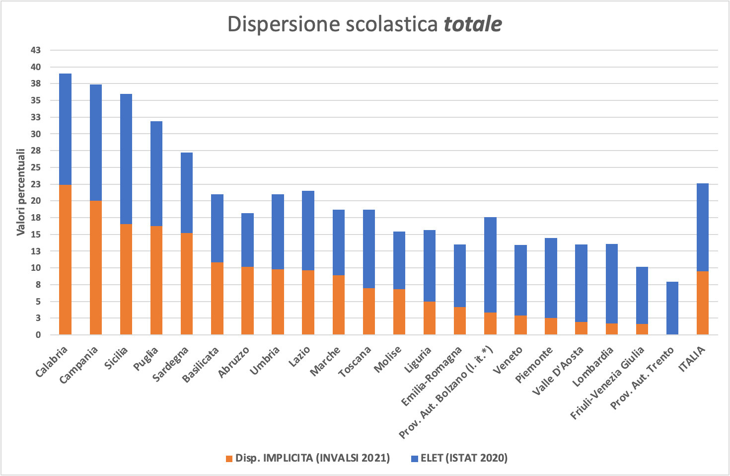
In Italia il 23% dei giovani della fascia dìetà 18-24 anni o ha abbandonato la scuola o l’ha terminata senza acquisire competenze di base minime.
Nel 2019 erano il 22,1%.
(*) La percentuale ELET della prov. Aut. di Bolzano comprende tutti e tre i gruppi linguistici

Slide 48
CHI RIMANE INDIETRO?
La difficoltà del sistema nel garantire a tutti e a ciascuno buoni livelli di competenze di base aumenta per gli studenti che provengono da ambienti meno avvantaggiati
.

Slide 49
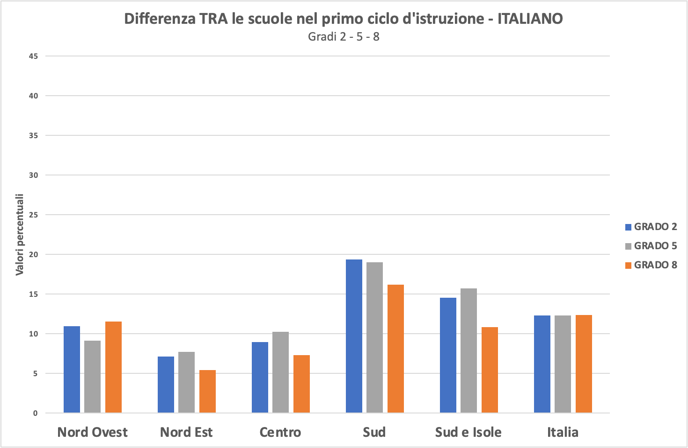
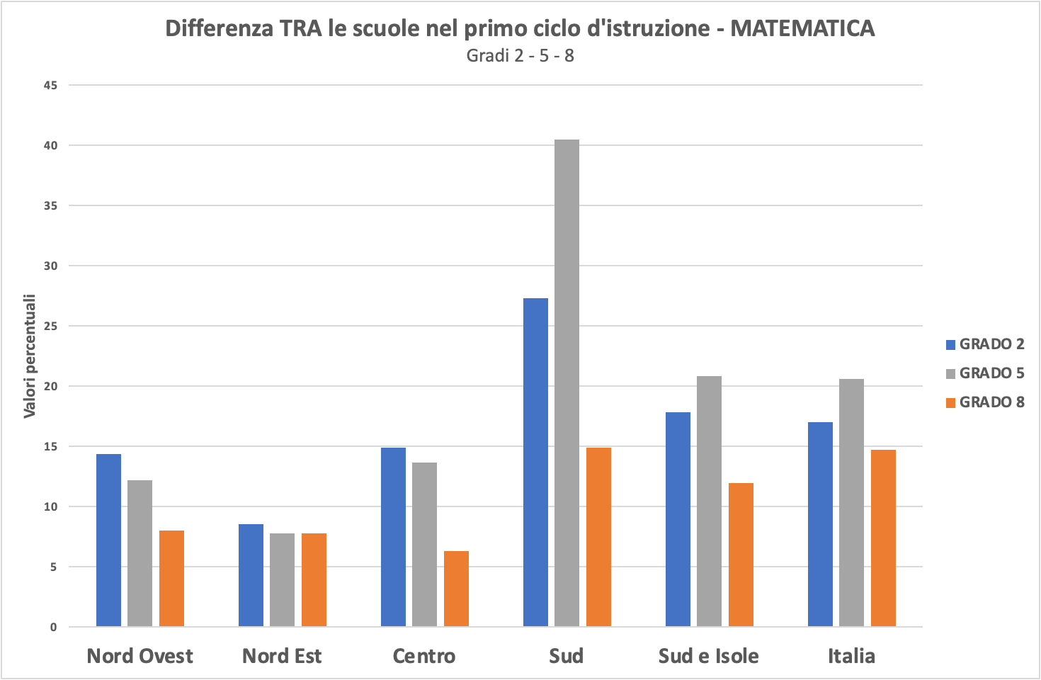
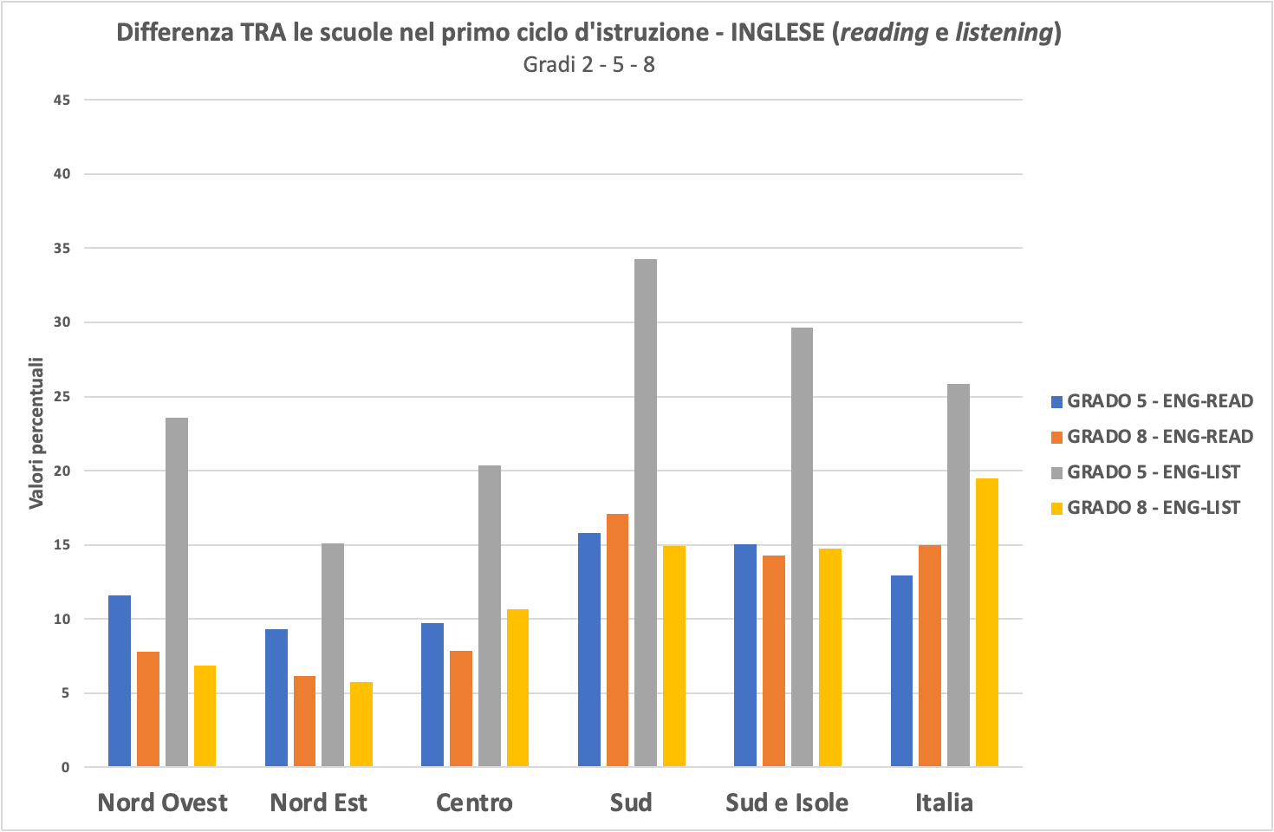
La differenza tra scuole si attenua nella scuola secondaria di primo grado
ITALIANO
MATEMATICA
INGLESE
Con la sola eccezione del Nord Ovest la differenza tra scuole è minore al termine del ciclo secondario di I grado rispetto a quello primario
La differenza tra scuole è particolarmente elevata al termine della V primaria, specie nell’area Sud
La maggiore differenza tra scuole la si riscontra negli esiti di Inglese-listening, in particolare al termine del ciclo primario

Slide 50
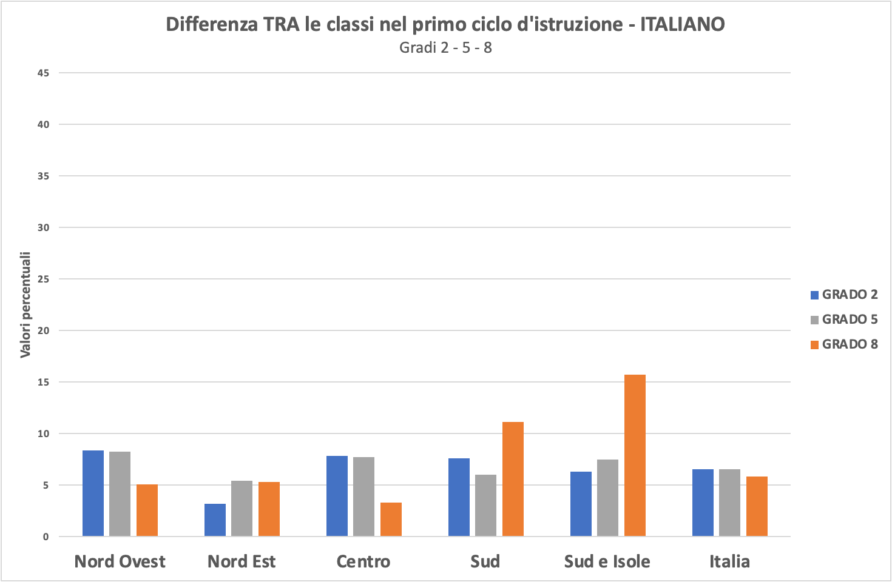
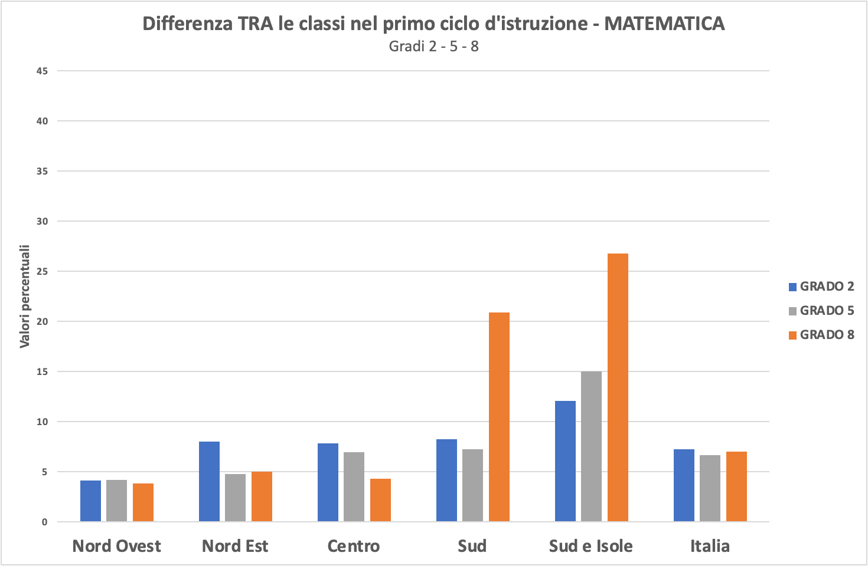
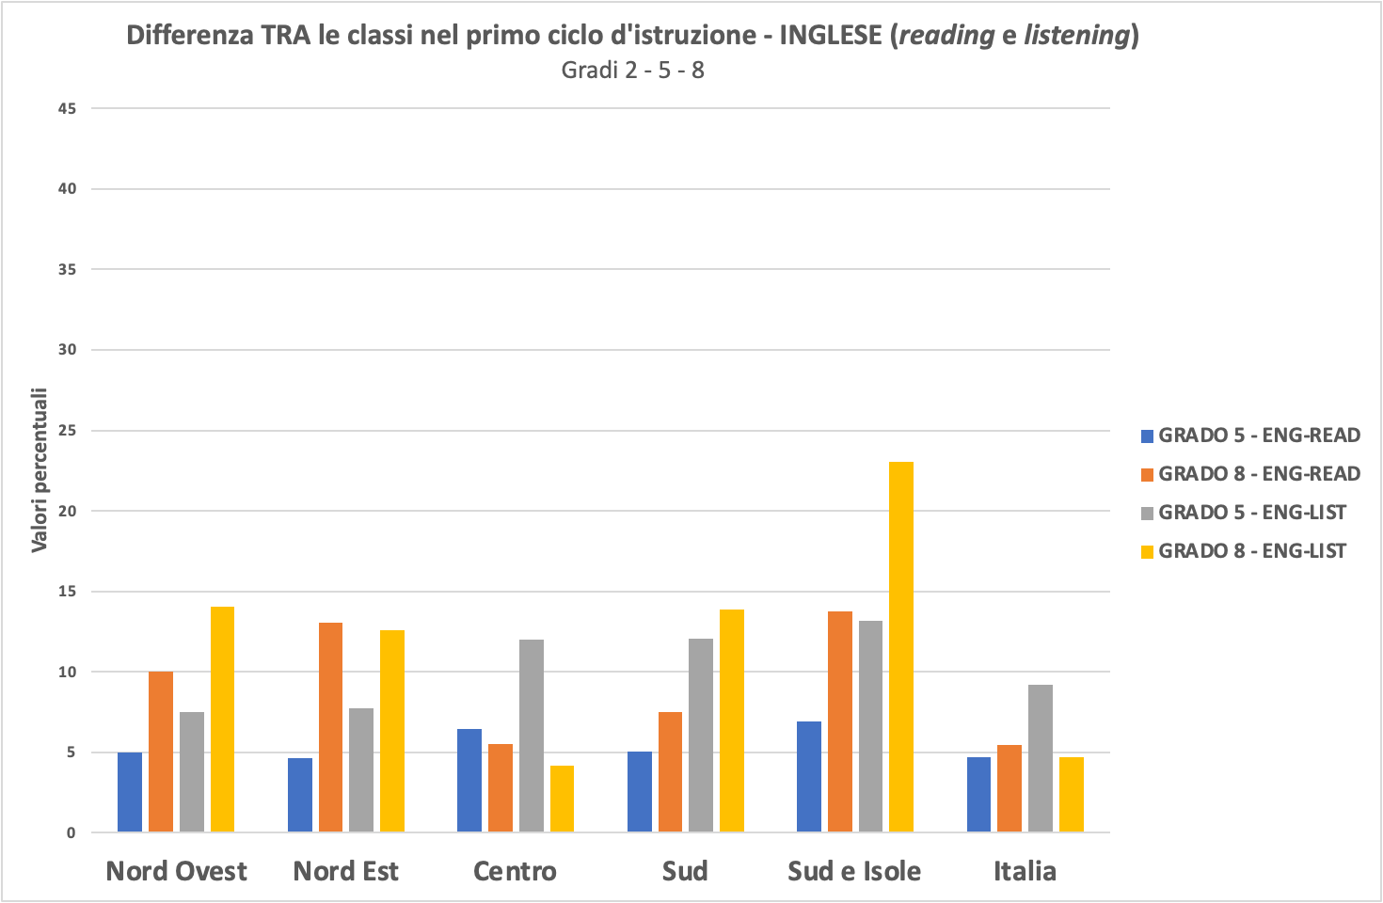
La differenza tra classi assume rilevanza molto diversa all’Interno del Paese
Al termine della scuola secondaria di primo grado i maggiori problemi di equità si spostano dal livello scuola al livello classe, principalmente nel Mezzogiorno e soprattutto per Italiano e Matematica
ITALIANO
MATEMATICA
INGLESE

Slide 51
RIASSUMENDO
SCUOLA PRIMARIA
Gli esiti della scuola primaria sono sostanzialmente stabili, ma permane la considerevole differenza tra scuole e tra classi nel Mezzogiorno rispetto al resto del Paese.
SCUOLA SECONDARIA (di I e II gr.)
La perdita negli apprendimenti in Italiano e Matematica aumenta al crescere dei gradi scolastici. Rimangono sostanzialmente stabili gli esiti di Inglese.
UNO SGUARDO SOTTO LA SUPERFICIE
Già dalle prime analisi dei dati si riscontrano differenze molto importanti all’interno del sistema scolastico, non solo rispetto ai territori, ma anche in relazione al contesto sociale di provenienza.

Slide 52
Inoltre….
Ulteriori analisi:
questionario docenti e dirigenti
approfondimenti tematici (relazione con le chiusure, uso delle tecnologie, ecc.)
Dalle 10.30 del 14.07.2021 sono disponibili online i dati delle classi campione (dati anonimizzati)
Dalle 10.30 del 14.07.2021 sono disponibili i grafici su tableau
Dall’inizio settembre sono disponibili i dati delle singole scuole

Slide 53
Grazie per l’attenzione

